Slide 1

DevDay
개발자들의 좋은 습관 만들기 프로젝트

Slide 2


기획 의도
목차
서비스 시연
프로젝트 소개
고도화 방안
팀원 소개

Slide 3

기획 의도

Slide 4




현재 실태
습관 형성 동기 부족
잦은 탈주로 인한 스터디 유지 불가
불편한 인증과정
자동화 되지 않은 인증 절차로 인해 사용자 불편함 증가
인증기록 사용처 부재
습관을 형성하기 위한 했던 노력을 인정 받을 수 있는 사용처 부재

Slide 5



솔루션
동기 부여
챌린지 참가 시 예치금을 수금하여
챌린지 수행 유도
챌린지 인증 자동화
Github, SOLVED.AC 데이터를
크롤링 하여 인증 자동화
인증서 발급
챌린지 달성률을 인증서로 발급하여 회사 지원시 사용 가능

Slide 6

서비스 시연

Slide 7

프로젝트 소개

Slide 8


DevDay의 고객층
다음은 DevDay가 목표대상으로 생각하는 사용자층입니다.
개발자 취준생
IT 기업
용돈도 벌고 좋은 개발 습관도 형성하면서 취업 준비를 하고 싶은 개발자 취준생
직원들의 개발 실력 향상과 좋은 습관 형성을 원하는 IT 기업

Slide 9

백엔드
마이크로 서비스 아키텍처
토스페이먼츠 API 를 활용한 결제 시스템 구현
블록체인으로 인증서 관리
프론트엔드
스토리북을 이용한 컴포넌트 설계
리덕스를 활용한 상태 관리
Next.js를 이용한 서버사이드 렌더링 구현

Slide 10



블록체인
메타 마스크
이더리움(ETH) 등 가상자산(암호화폐)을 보관, 송금, 관리할 수 있는 지갑
스마트 컨트랙트
둘 이상의 당사자 간의 계약 규칙과 조건을 자동으로 시행하는 자체 실행 컴퓨터 프로그램

Slide 11
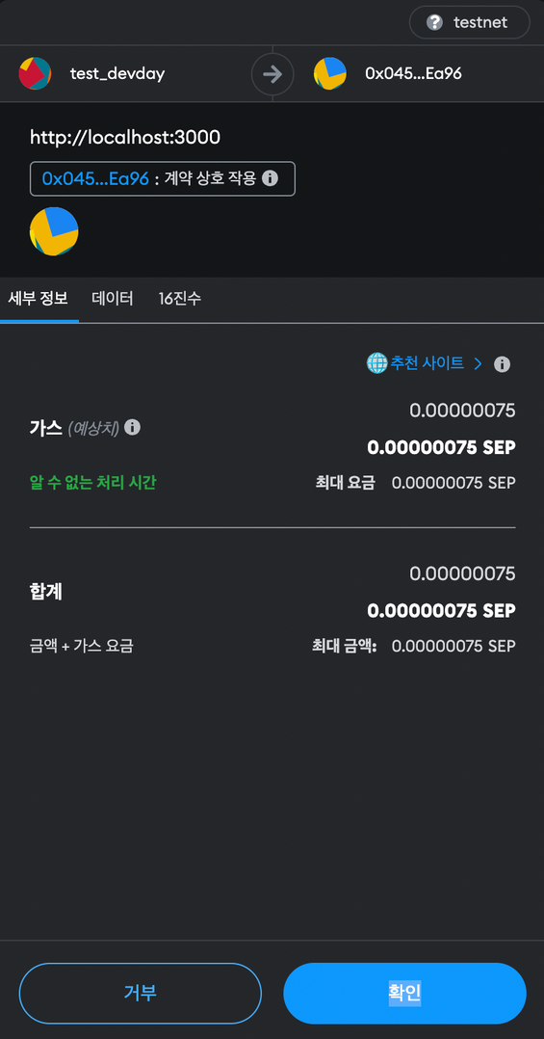
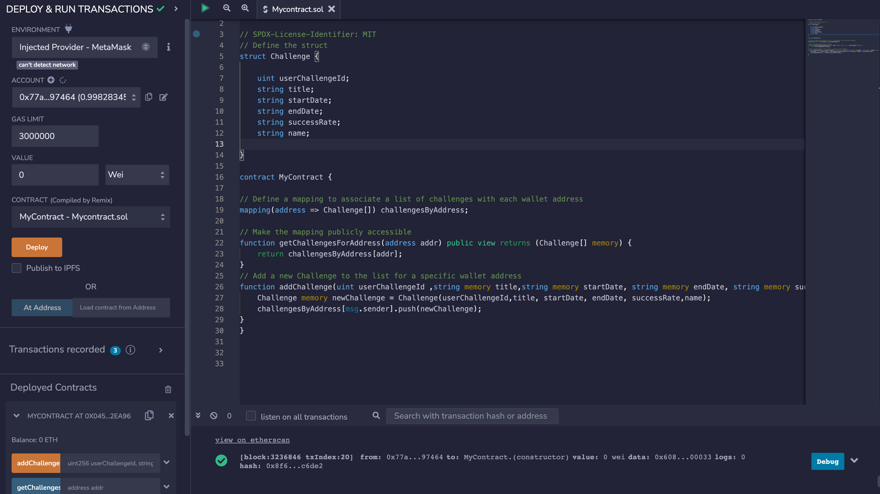
스마트 컨트랙트

Slide 12
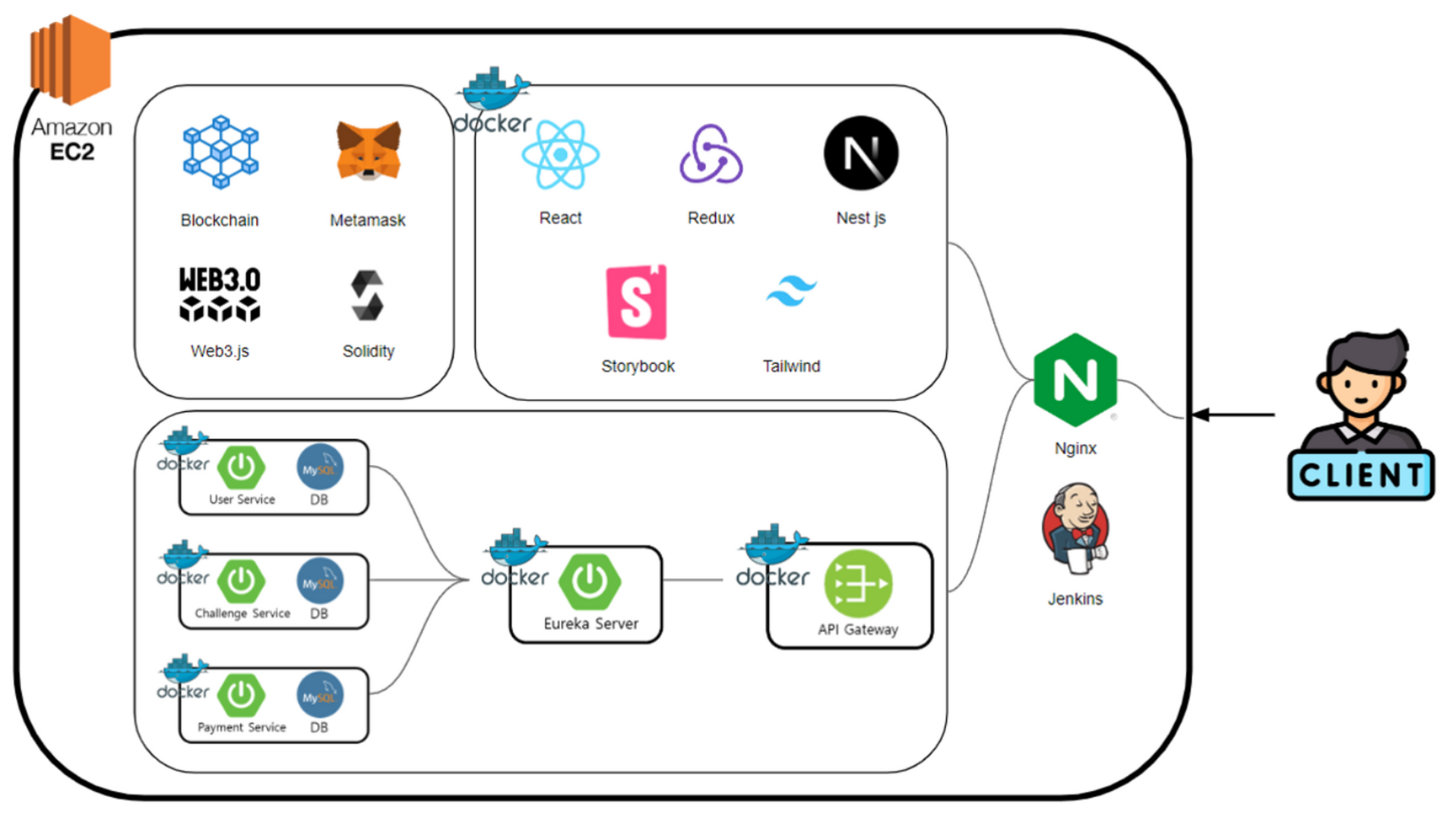
아키텍처 구성도

Slide 13
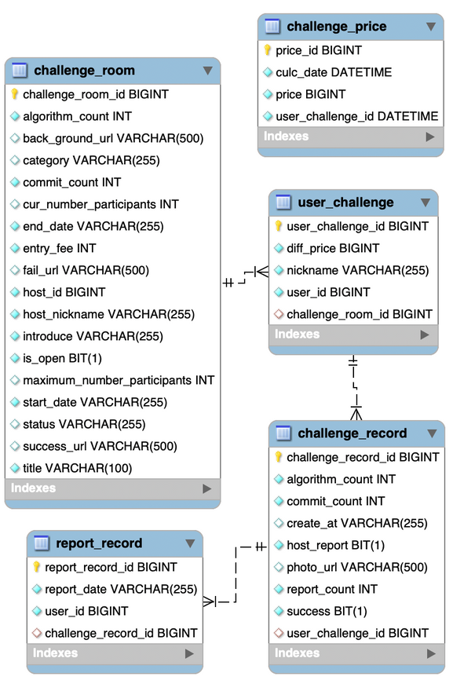
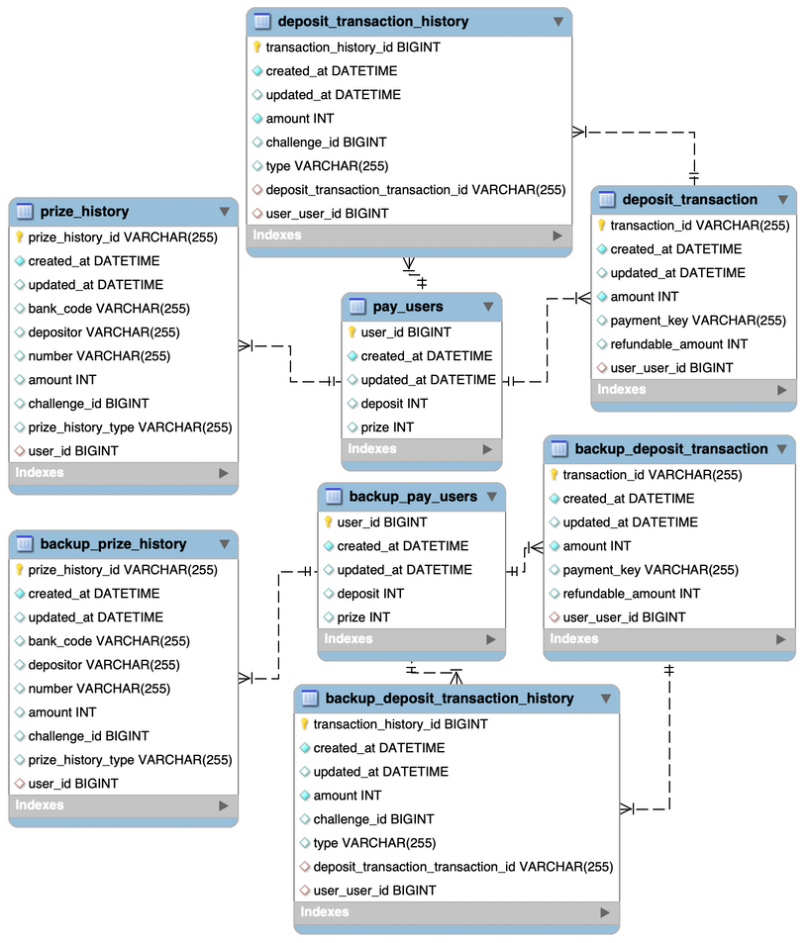
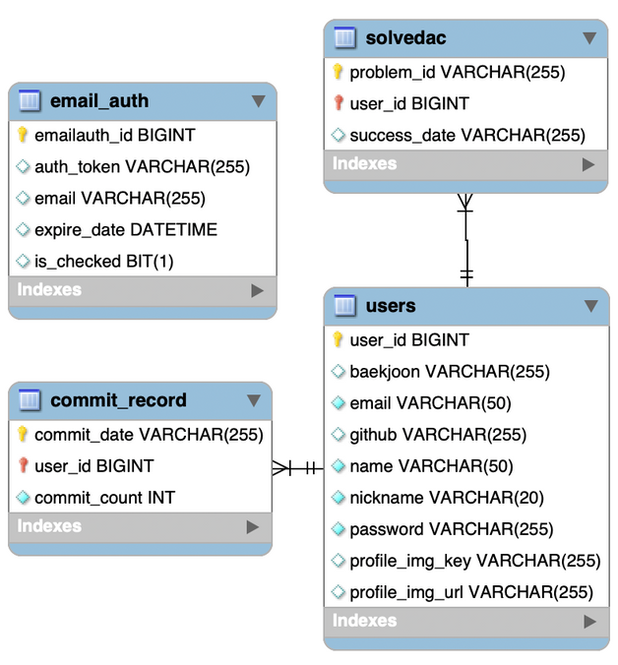
ERD
01
유저 서비스
02
챌린지 서비스
03
페이 서비스

Slide 14

고도화 방안

Slide 15
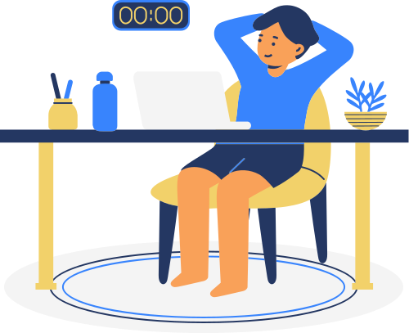



고도화 방안
자동화 인증방식 추가
채팅 기능 추가
MSA 고도화

Slide 16

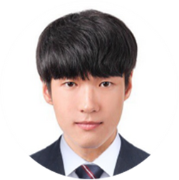

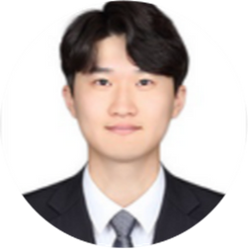


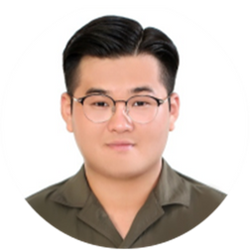

팀 소개
박태환
신대득
프론트엔드, 배포, UCC 제작
백엔드, 배포, 블록체인
홍금비
김기윤
백엔드, 배포, 블록체인
백엔드, 배포, 프론트엔드
최형운
이동준
프론트엔드, 배포
백엔드, 배포, 프론트엔드

Slide 17




Slide 18
감사합니다

